Slide 1


Slide 2


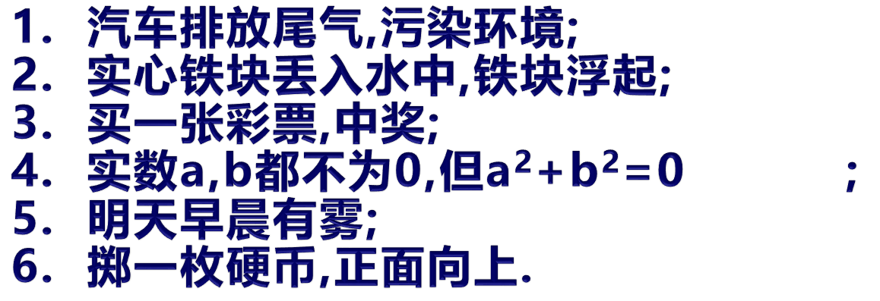

Slide 3
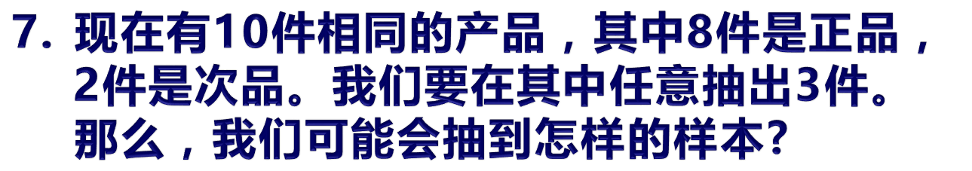
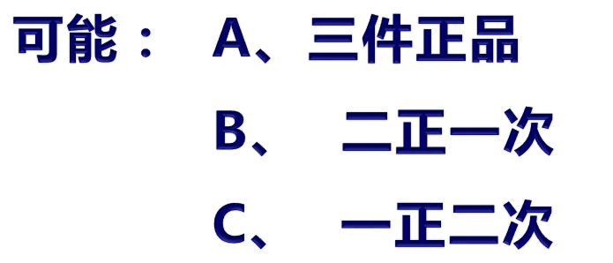
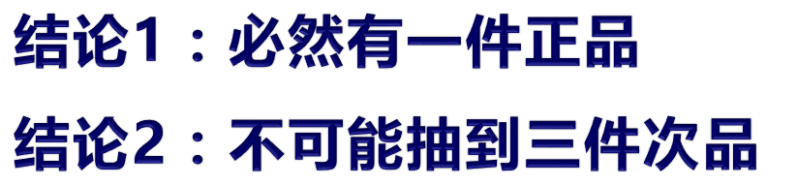

Slide 4
观察下列事件发生与否，各有什么特点？
（1）地球不停地转动；
（2）木柴燃烧，产生能量；
（4）某人射击一次，中靶；
（5）掷一枚硬币，出现正面；
（6）在标准大气压下且温度低于0℃时，雪融化。
…………………………
必然发生
………………………
必然发生
…………
可能发生也可能不发生
………
可能发生也可能不发生
不可能发生
定义 在条件S下可能发生也可能不发生的事件叫随机事件；
在条件S下必然要发生的事件叫必然事件；
在条件S下不可能发生的事件叫不可能事件。
确定事件和随机事件统称为事件,一般用大写字母A,B,C…表示。

Slide 5
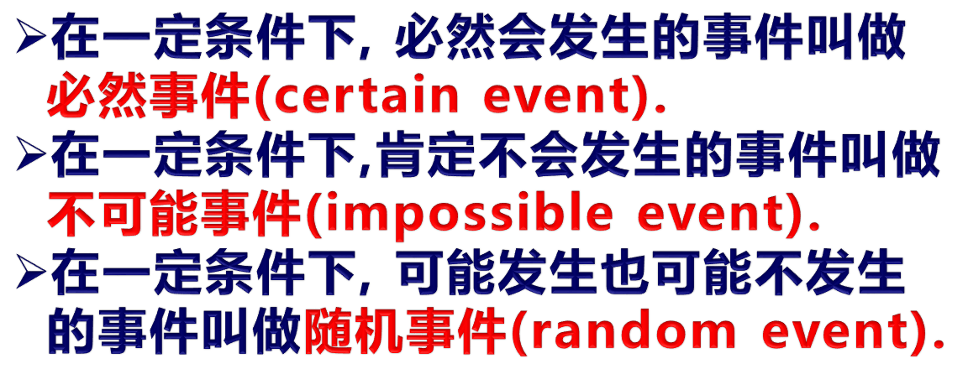

Slide 6
n | 数字6出现次数 | 数字6出现频率
100 | 9 | 0.090 000
200 | 16 | 0.080 000
500 | 48 | 0.096 000
1 000 | 94 | 0.094 000
2 000 | 200 | 0.100 000
5 000 | 512 | 0.102 400
10 000 | 1 004 | 0.100 400
5 000 | 5 017 | 0.100 340
1 000 000 | 99 548 | 0.099548

Slide 7
历史上曾有人作过抛掷硬币的大量重复实验，结果如下表所示
抛掷次数（n) | 2048 | 4040 | 12000 | 24000 | 30000
正面朝上次数(m) | 1061 | 2048 | 6019 | 12012 | 14984
频率(m/n) | 0.518 | 0.506 | 0.501 | 0.5005 | 0.4996
频率m/n
德 . 摩根
蒲 丰
皮尔逊
皮尔逊
维 尼
1
0.5
抛掷次数n
2048
4040
12000
24000
30000
72088

Slide 8
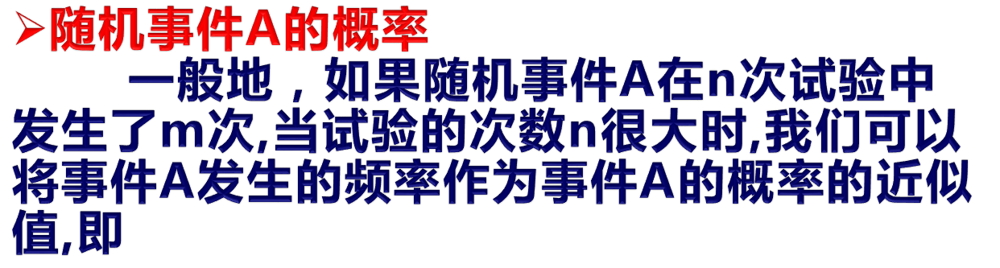
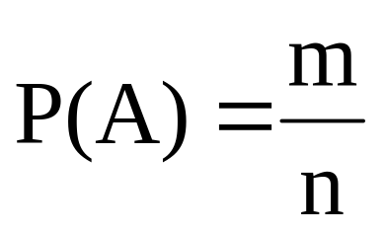
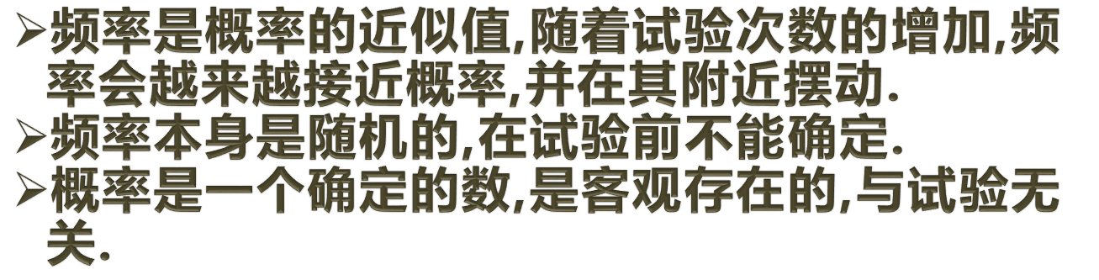

Slide 9
频率与概率的关系：
(1)频率本身是随机变化的,在试验前不能确定.
(2)概率是一个确定的数,是客观存在的,与试验次数无关.
(3)频率是概率的近似值,随着试验次数的增加,频率会越来越接近概率,并在其附近摆动.

Slide 10

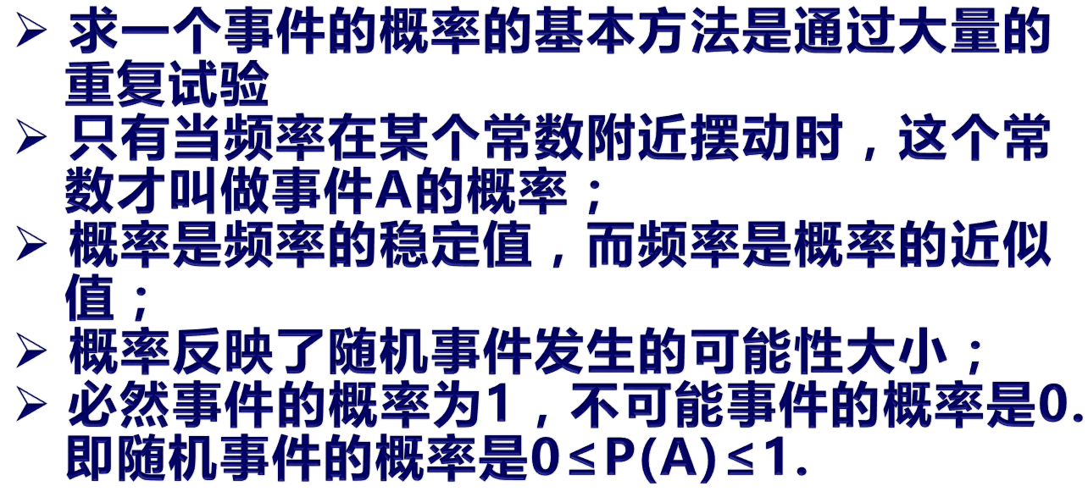

Slide 11

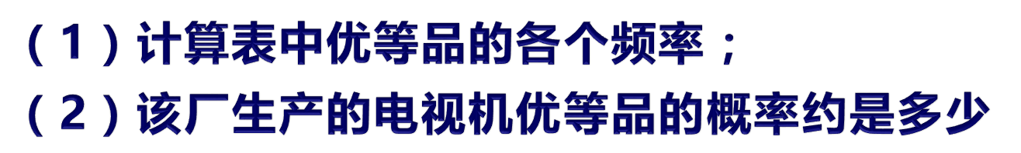
抽取台数(n) | 50 | 100 | 200 | 300 | 500 | 1000
优等品数(m) | 40 | 92 | 192 | 285 | 478 | 954
优等品频率 (m/n)

Slide 12
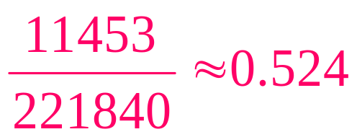
例2.某市统计近几年新生儿出生数及其中男婴数（单位：人）如下：
时间 | 1999年 | 2000年 | 2001年 | 2002年
出生婴儿数 | 21840 | 23070 | 20094 | 19982
出生男婴数 | 11453 | 12031 | 10297 | 10242
(1)试计算男婴各年出生频率（精确到0.001）；
(2)该市男婴出生的概率约是多少？
解题示范：
(1)1999年男婴出生的频率为：
同理可求得2000年、2001年和2002年男婴出生的频率分别为：
0.521,0.512,0.512.
(2)各年男婴出生的频率在0.51~0.53之间，故该市男婴出生
的概率约是0.52.

Slide 13
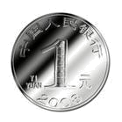
3.1.1 随机事件的概率
例1 指出下列事件是必然事件，不可能事件，还是随机事件：
（1）某地1月1日刮西北风；
（2）当x是实数时，x²≥0；
（3）手电筒的电池没电，灯泡发亮；
（4）一个电影院某天的上座率超过50%。
例2 某种新药在使用的患者中进行调查的结果如下表：
请填写表中有效频率一栏，并指出该药的有效概率是多少？
调查患者人数n | 100 | 200 | 500 | 1000 | 2000
用药有效人数m | 85 | 180 | 435 | 884 | 1761
有效频率m/n
0.85
0.90
0.87
0.884
0.8805

Slide 14
3.1.1 随机事件的概率
例3 判断下列说法是否正确（口答）：
（1）随机事件的频率具有偶然性，其概率则是一个常数.
（2）不进行大量重复的随机试验，随机事件的概率就不存在。
（3）当试验次数增大到一定时，随机事件的频率会等于概率。
例4 （1）某厂一批产品的次品率为0.1，问任意抽取其中10件产品是否一定会发现一件次品？为什么？
（2）10件产品的次品率为0.1，问这10件产品中必有一件次品的说法是否正确？为什么？

Slide 15
1.连续两次抛掷一枚质地均匀的硬币,你能说说:两次均正面朝上、一次正面朝上,一次反面朝上、两次均反面朝上的概率分别是多少吗?
因为连续两次抛掷一枚质地均匀的硬币,可能出现的结果有四种:正正、正反、反正、反反.
所以 P(两次均正面朝上)=0.25;
P(两次均反面朝上)=0.25;
P(一次正面朝上,一次反面朝上)=0.5.

Slide 16
2.做连续抛掷两枚质地均匀的硬币100次,预测一下“两个正面朝上”、“一个正面朝上,一个反面朝上”、“两个反面朝上”大约各出现多少次?
因为同时抛掷两枚质地均匀的硬币,可能出现的结果有四种:正正、正反、反正、反反.
所以 P(两个均正面朝上)=0.25;
P(两个均反面朝上)=0.25;
P(一个正面朝上,一个反面朝上)=0.5.
做连续抛掷两枚质地均匀的硬币100次,可以预见“两个正面朝上”大约出现25次、“一个正面朝上,一个反面朝上”大约出现50次、“两个反面朝上”大约出现25次.出现“一个正面朝上,一个反面朝上”的机会要大.

Slide 18

两个人玩掷色子是游戏，他们约定：两颗色子掷出去，如果朝上的两个数的和是5，那么甲获胜，如果朝上的两个数的和是7，那么乙获胜。这样的游戏是否公平？

Slide 22

计算机模拟掷硬币试验
概率的定义
程序框图:
开始
程序:
输入”次数”n
DO
INPUT n
i=1
s=0
DO
d=INT(RND*2)+1
IF d=1 THEN
s=s+1
END IF
i=i+1
LOOP UNTIL i>n
PRINT n,s,s/n
INPUT “x/0”;p
LOOP UNTIL p=0
END
i=1 , s=0
d=TNT(RND*2)+1
d=1?
Y
N
s=s+1
i=i+1
N
i>n?
Y
输出n,s,s/n
输入”x/0”;p
N
p=0?
Y
结束

